Slide 1

E . Y . T
(Enjoy Your Travel)
코딩사신기 Team
김대환 이태형 이승수 최성진

Slide 2
contents
주제선정
배경
데이터
크롤링
데이터
전처리
결론
Step 01
Step 02
Step 03
Step 04

Slide 3

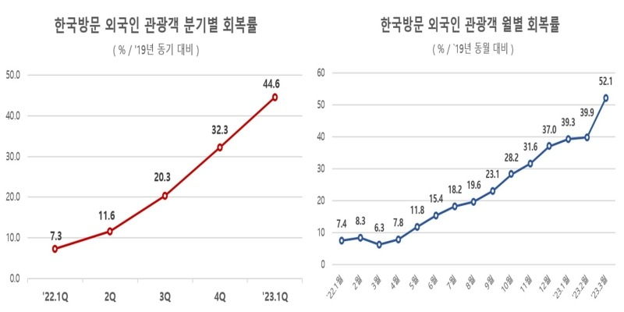
1.
주
제 선정배경
외국인 관광객 수 증가
코로나 19 이후
급격하게 늘어난 외국인 관광객 수
코로나 시작 시기였던
19년 동월 대비 약 50% 증가

Slide 4
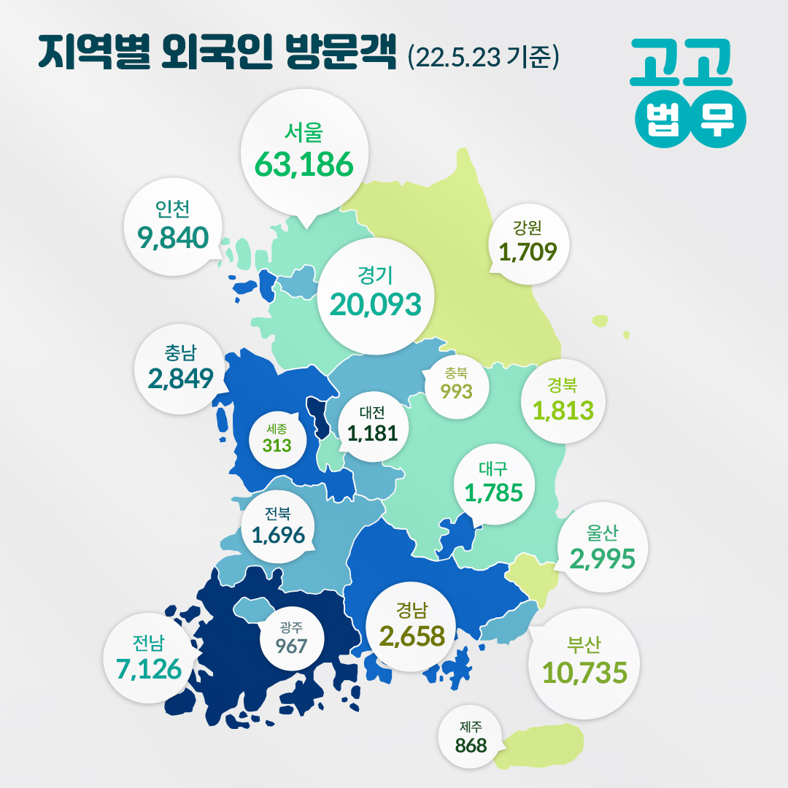

1.
주
제 선정배경
대구에서 놀 곳이 별로 없다?
대구는 타 광역시에 비해
현저히 떨어지는 외국인 방문객 수
대구 방문객 1785명
전체 관광객의 1% 수준

Slide 5

주제선정
배경
데이터
크롤링
데이터
전처리
결론
Step 01
Step 02
Step 03
Step 04

Slide 6
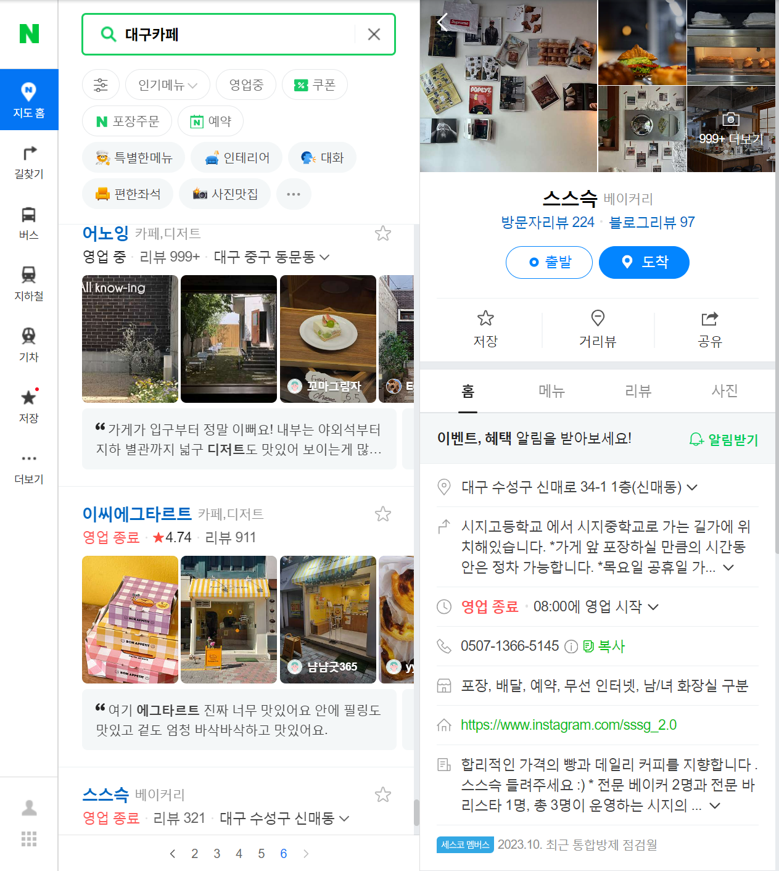
2.
데
이터 크롤링
네이버지도를 이용한 크롤링
네이버 지도 앱에서
리뷰 수, 평점, 주소를 크롤링
관광지, 맛집, 카페로 카테고리를
나눈 후 각각의 항목 크롤링

Slide 7
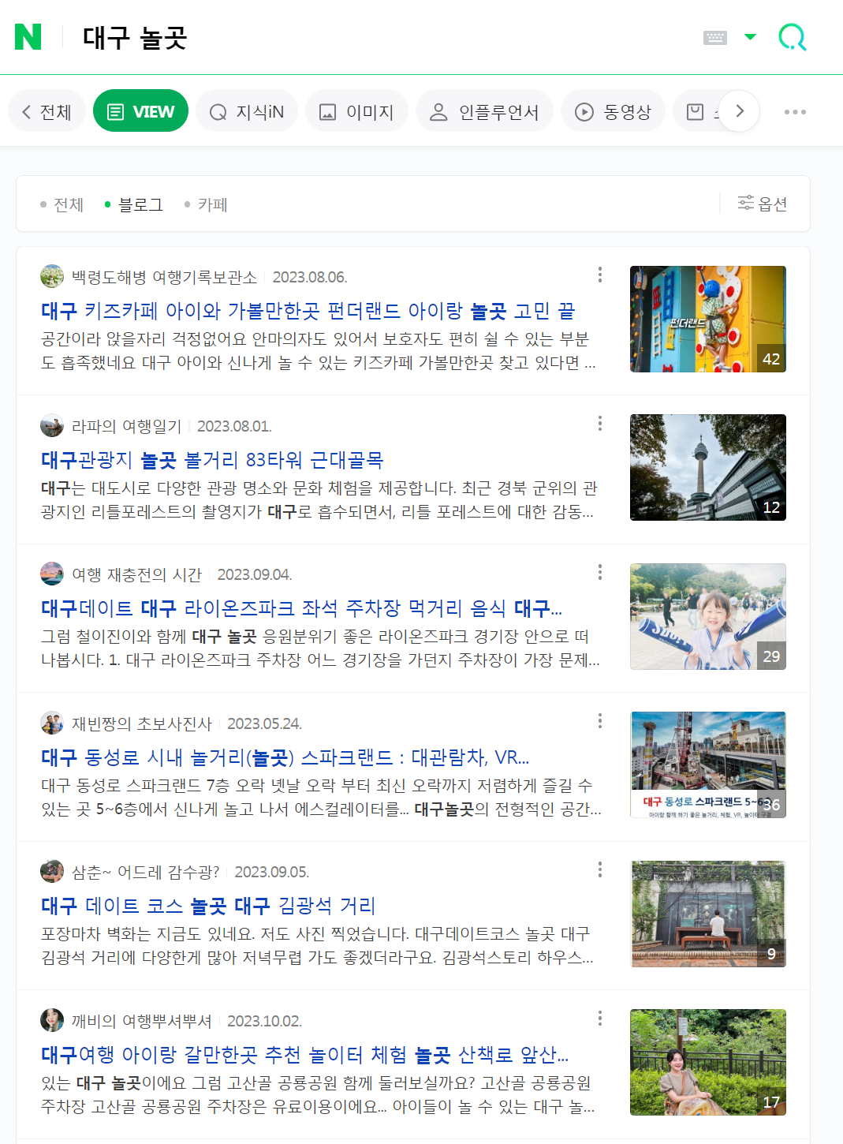
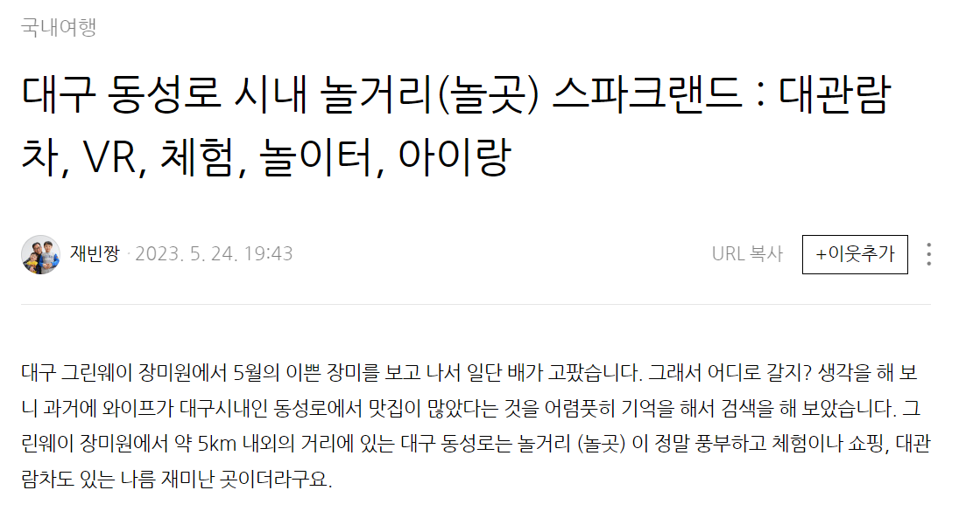


2.
데
이터 크롤링
네이버블로그를 이용한 크롤링
Click!
01
Crawling
01
Crawling
02

Slide 8
주제선정
배경
데이터
크롤링
데이터
전처리
결론
Step 01
Step 02
Step 03
Step 04

Slide 9

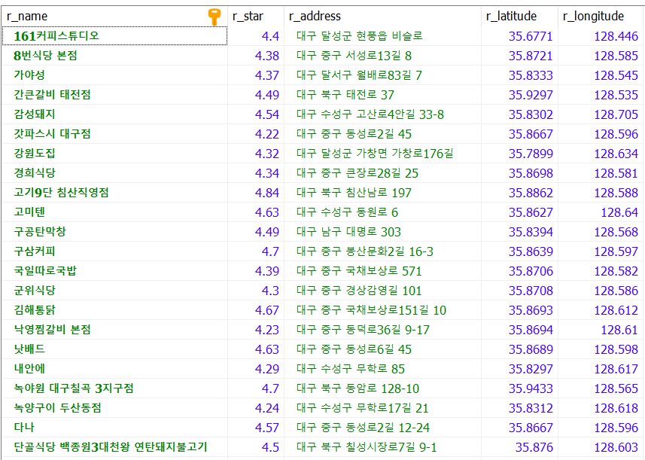
3.
데
이터 전처리
좌표 데이터 추가
Geopy 라이브러리를 활용해
크롤링한 데이터에 좌표 추가
키워드 입력 시 가까운
장소, 맛집, 카페 좌표 제공

Slide 10
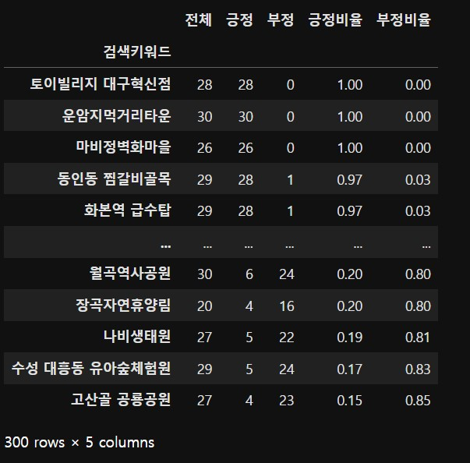

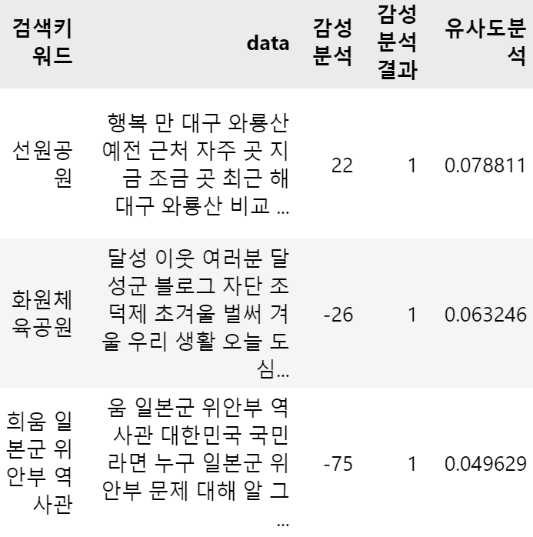
3.
데
이터 전처리
감성분석 워드클라우드 유사도분석
감성분석
워드클라우드
유사도분석
크롤링한 관광지 키워드 감성분석
블로그 내용 명사단어 빈도 추출
키워드 벡터화 후 코사인 유사도 분석

Slide 11
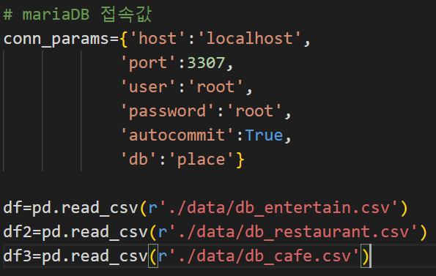
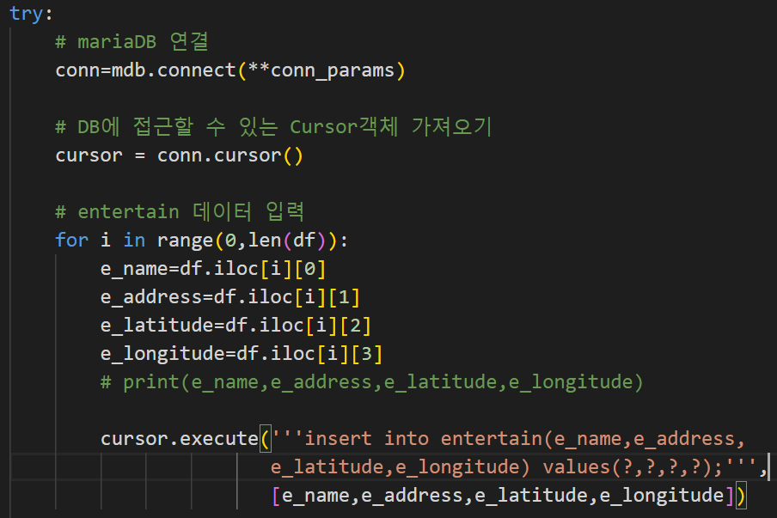
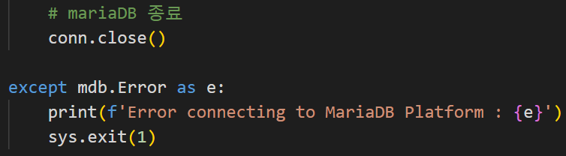
3.
데
이터 전처리
SQL & Python 연동 후 테이블 생성
Step1: MariaDB 접속 값 입력 및
데이터 읽어오기
Step2: MariaDB 연결 ➔ Cursor객체 가져오기
Step3: 읽어온 데이터 입력 및 종료

Slide 12
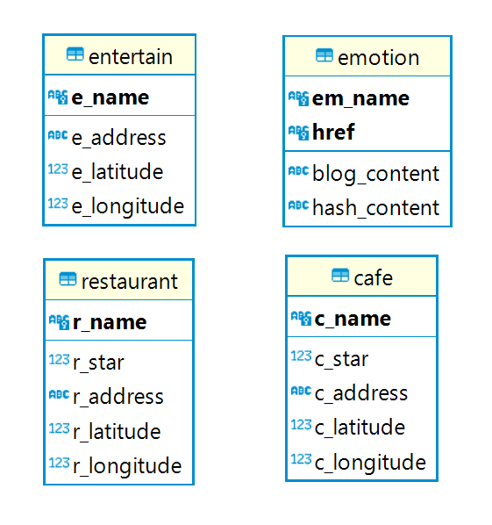
3.
데
이터 전처리
SQL & Python 연동 후 테이블 생성
Emotion(감성)
관광지명 하이퍼링크
블로그 내용 감성분석
해쉬태그 감성분석
Entertain(놀곳)
관광지명 주소 위도 경도
Cafe(카페)
음식점명 평점 주소 위도 경도
Restaurant(맛집)
음식점명 평점 주소 위도 경도

Slide 13
주제선정
배경
데이터
크롤링
데이터
전처리
결론
Step 01
Step 02
Step 03
Step 04

Slide 14
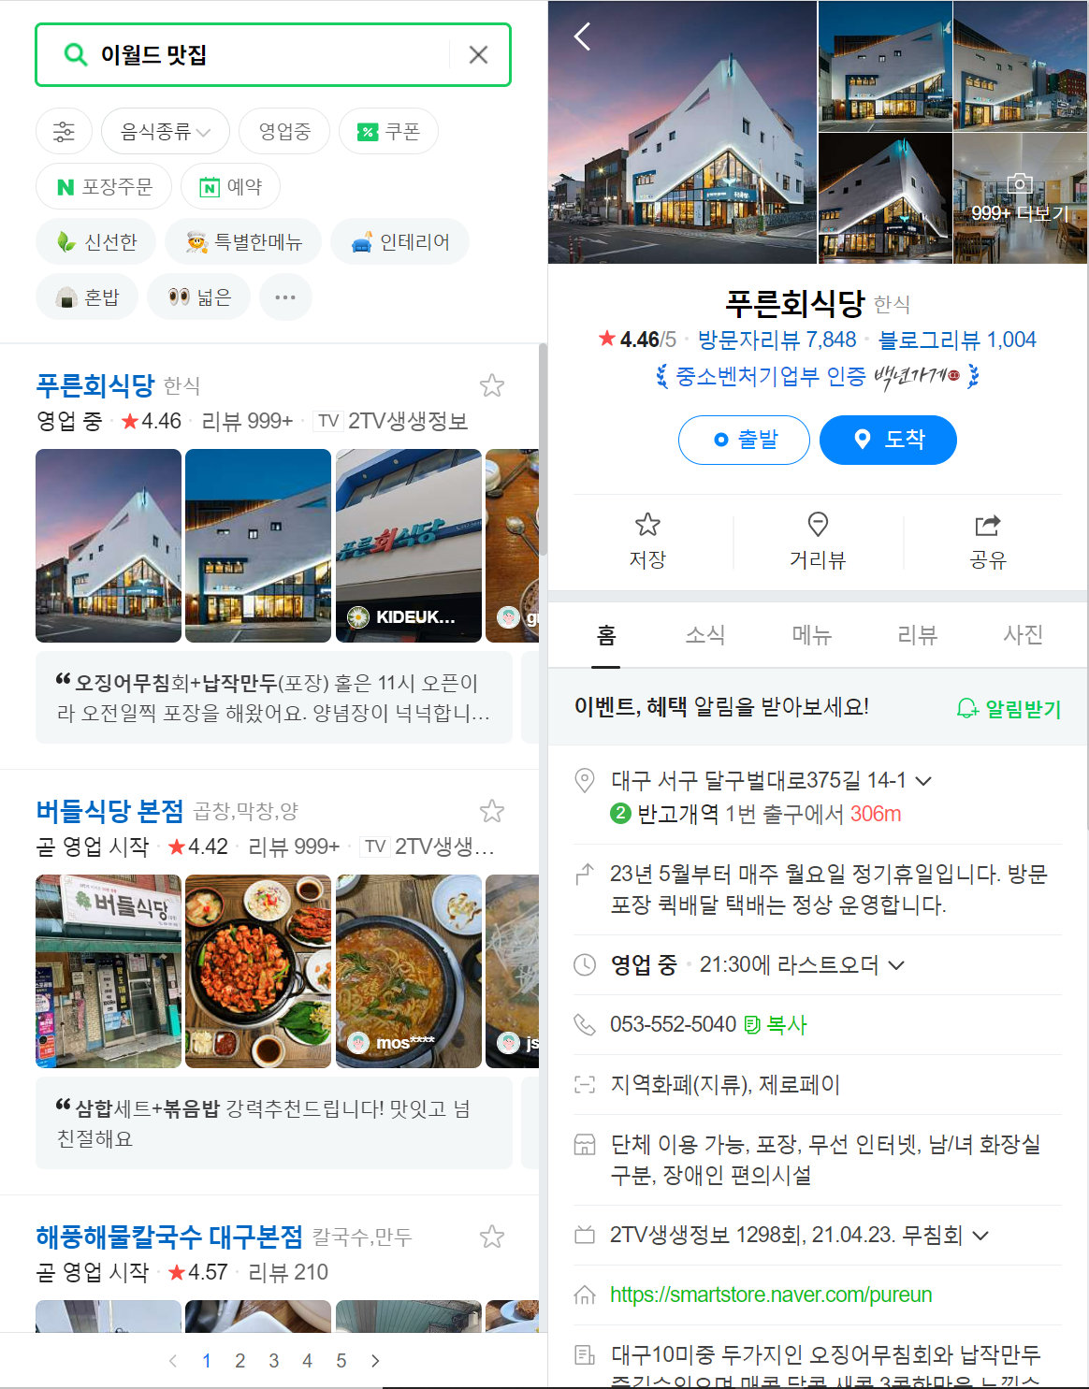
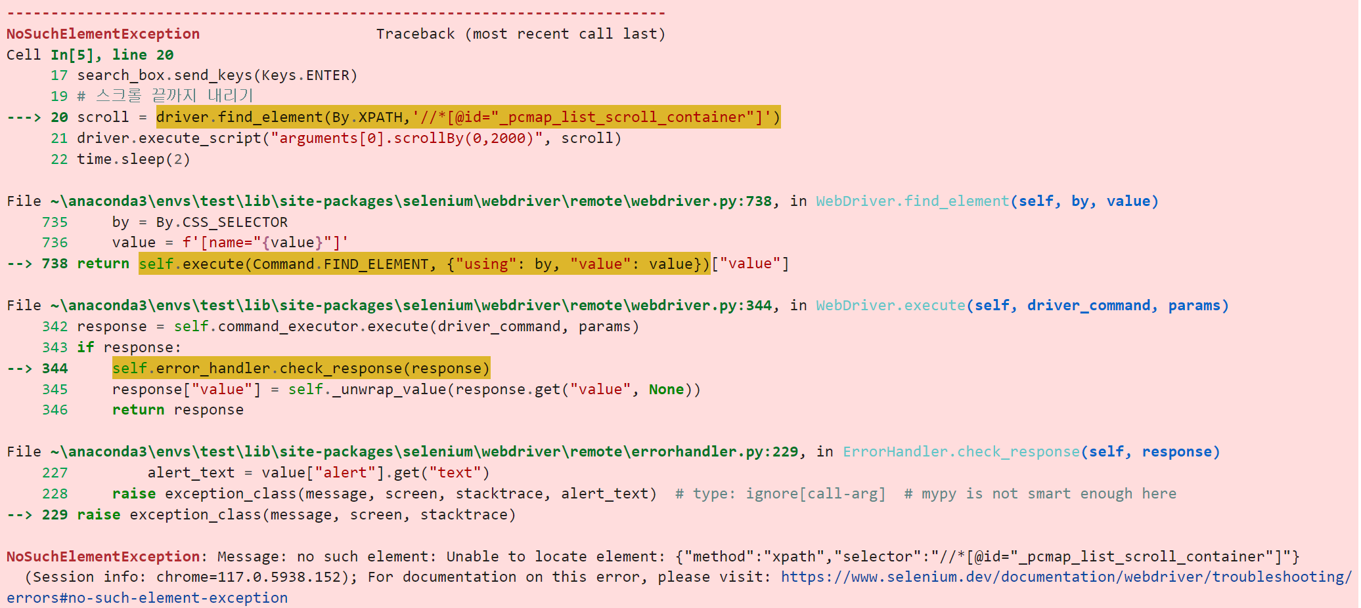
4.
결
론
프로젝트 중 어려웠던 점

Slide 15



4.
결
론
기대효과
이용자가 현재 원하는 키워드와
유사한 관광지 추천
정보가 부족한 외래 관광객들에게
쉽게 이용할 수 있는 접근성 제공
대구에 익숙한 현지인 관광객에게
새로운 시각의 놀 곳 추천
이용자 니즈를 직접적으로
반영한 서비스 구현 가능
키워드 번역을 통해 외래 관광객이
원하는 관광 테마 추천 가능
타지역이 아닌 대구내에서 새롭게 흥미를 유발할 수 있는 서비스 구현

